Slide 1
上課配備介紹
講師：蔡佳倫

Slide 2
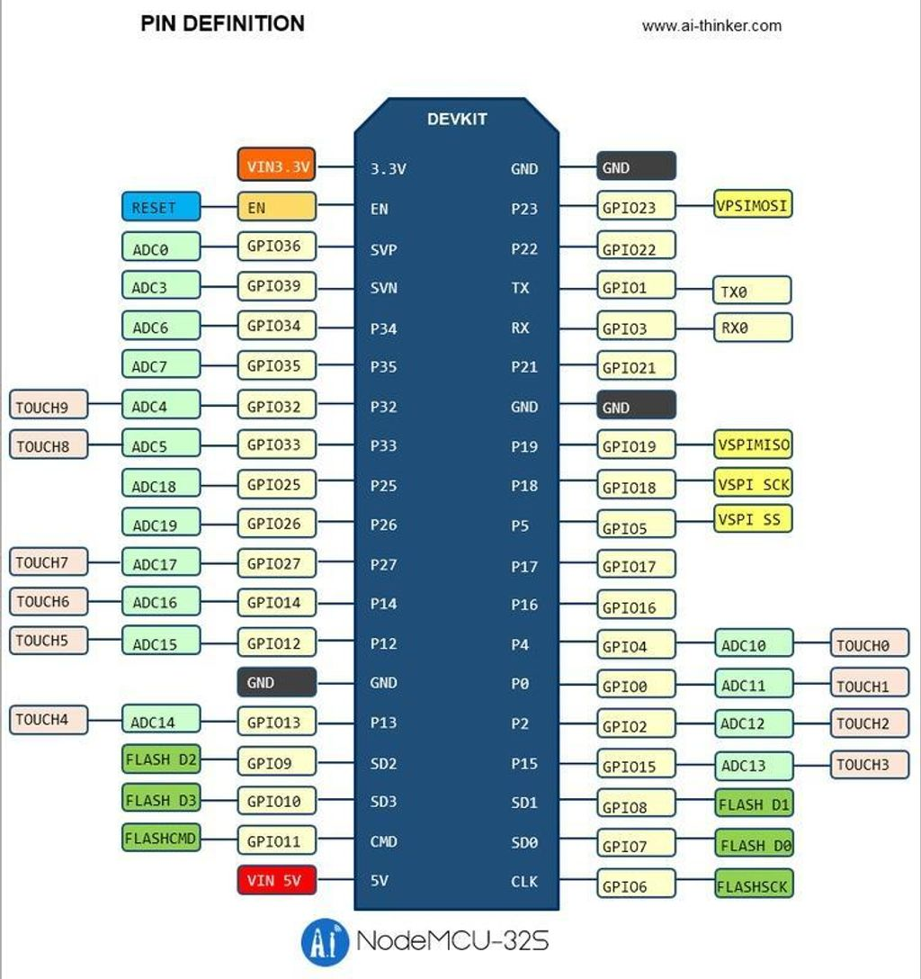
ESP32(安可信)

Slide 3
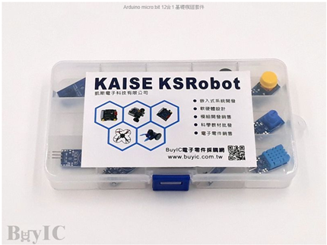
模組盒

Slide 4
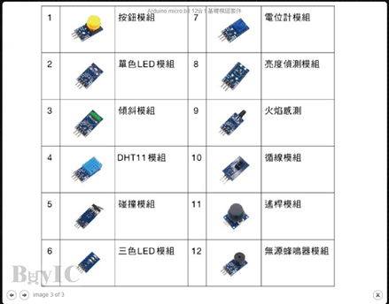
模組介紹

Slide 5
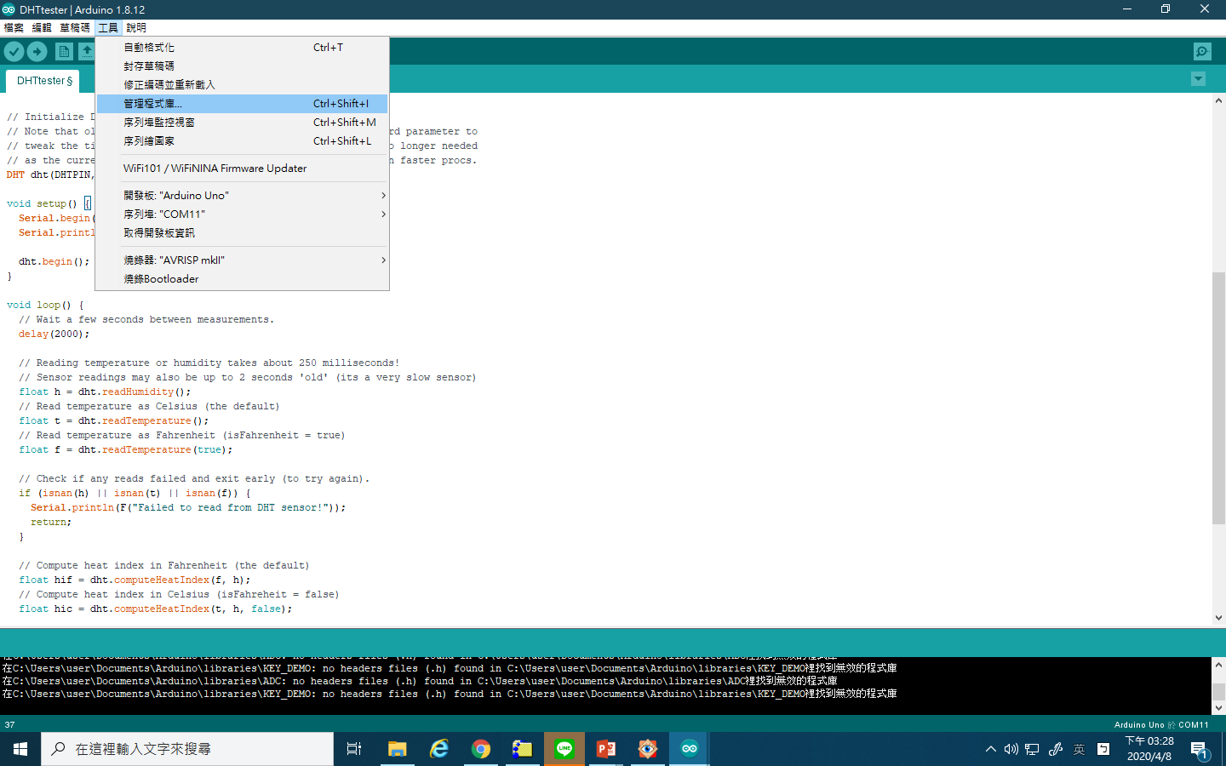
DHT11(匯入函式庫)

Slide 6
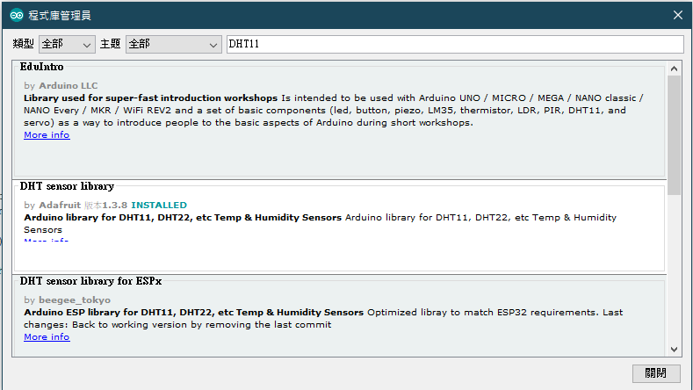
鍵入DHT11

Slide 7
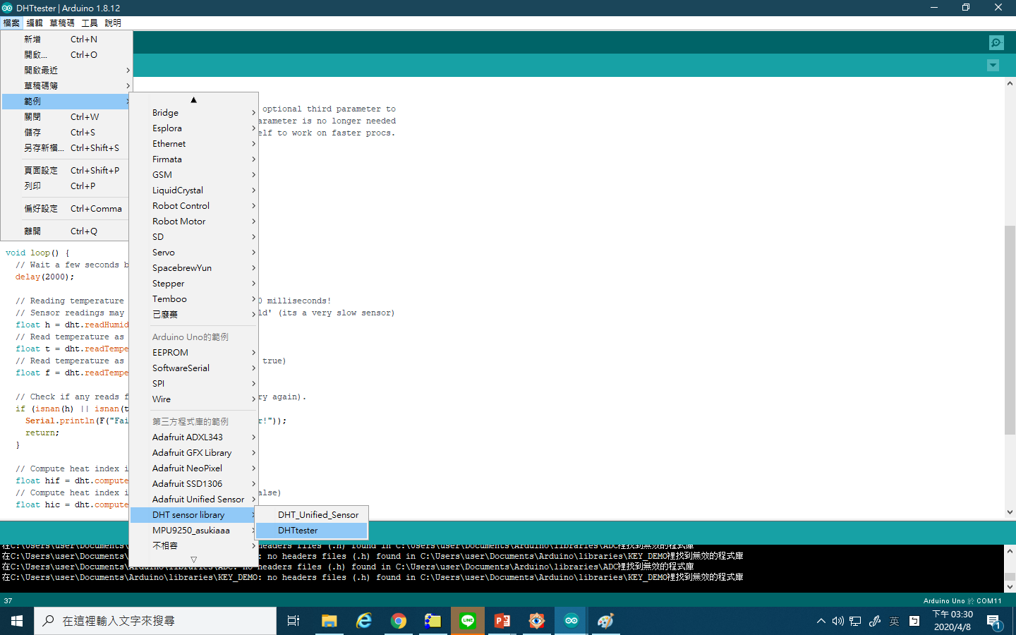
找一下DHT11範例在哪

Slide 8
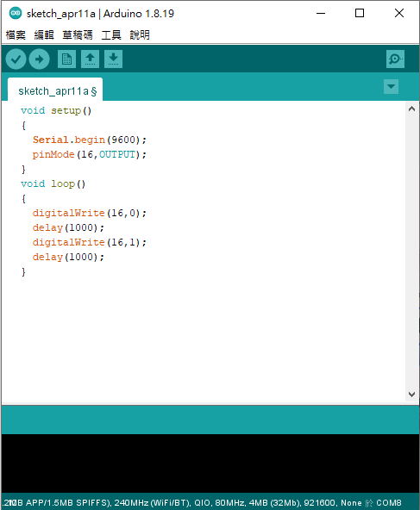
LED接在16

Slide 9
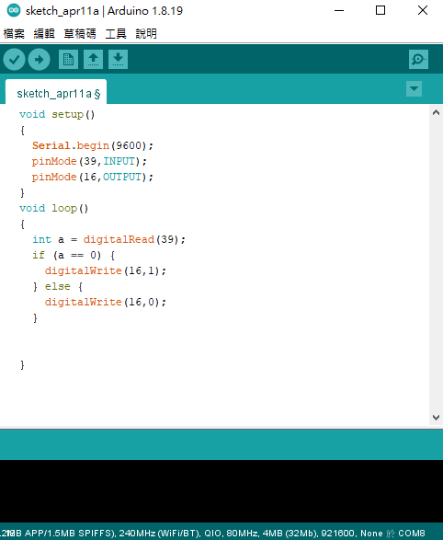
按鈕在39(按住才會亮)

Slide 10
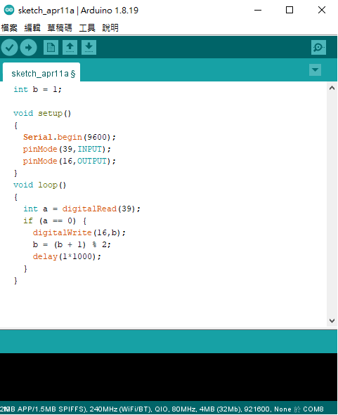
按一下亮，按一下關(不可以按住)

Slide 11
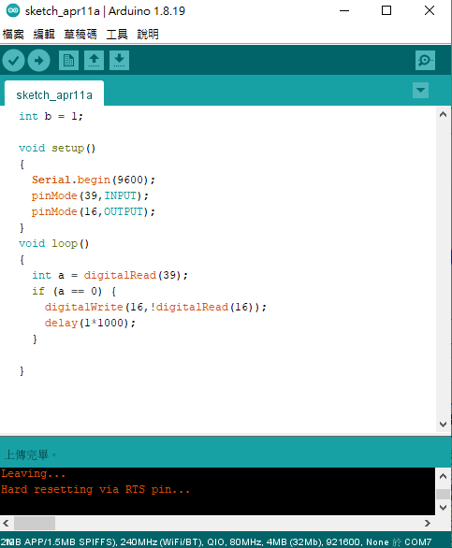
用另外一種方式

Slide 12
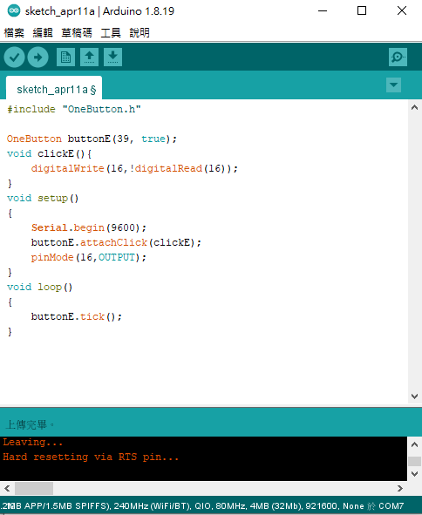
借助OneButton函式庫

Slide 13
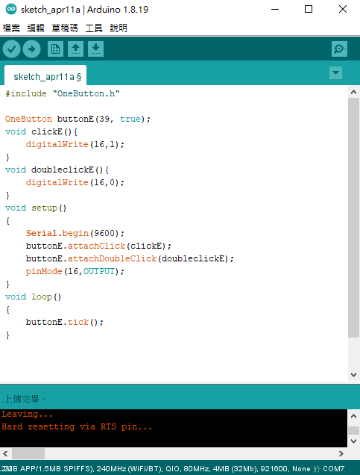
按一下跟按兩下

Slide 14
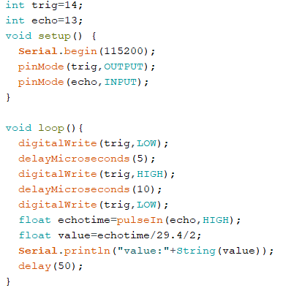
超音波(trig:14 echo:13)

Slide 15
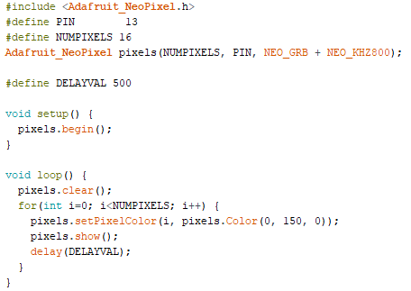
WS2812(DI 13 自己匯入函式庫)

Slide 16
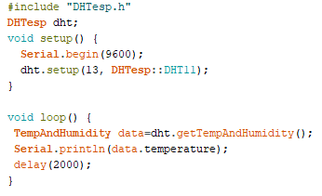
DHT11(自己匯入函式庫，PIN:13)

